Slide 1


ca-9. 数の扱い
（コンピュータ・アーキテクチャ演習）
URL: https://www.kkaneko.jp/cc/ca/index.html
金子邦彦

Slide 2
アウトライン
9-1 浮動小数点数の扱い
9-2 ２の補数
9-3 算術シフト
9-4 論理シフト

Slide 3
9-1 浮動小数点数の扱い

Slide 4
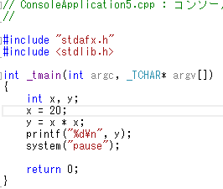
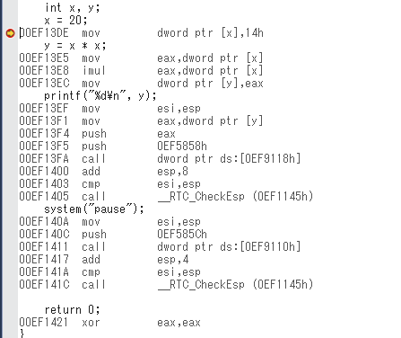
対応

Slide 5
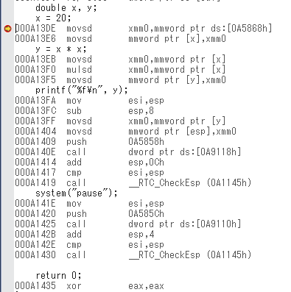
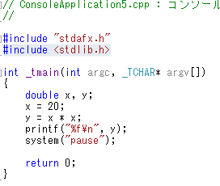
対応
使用されるレジスタが
xmm0 に変わるなど，
いくつかの変化
int を double に変更

Slide 6
9-4 ２の補数

Slide 7
２の補数
２の補数は，負の整数も扱いたいときに便利
２の補数では，最上位ビットが符号ビット
０ → 正の整数または０
１ → 負の整数
10進数の２
0 | 0 | 0 | 0 | 0 | 0 | 1 | 0
10進数の１
0 | 0 | 0 | 0 | 0 | 0 | 0 | 1
10進数の０
0 | 0 | 0 | 0 | 0 | 0 | 0 | 0
10進数の－１
1 | 1 | 1 | 1 | 1 | 1 | 1 | 1
10進数の－２
1 | 1 | 1 | 1 | 1 | 1 | 1 | 0

Slide 8
２の補数での符号ビット
８ビットの整数データの場合
8 7 6 5 4 3 2 1
２の補数では，最上位ビットは符号ビット
０ → 正の数，０
１ → 負の数
正なのか負なのかの区別に使う

Slide 9
演習
① ウェブブラウザを起動する
② python tutor を使いたいので，次の URL を開く
http://www.pythontutor.com/
※ Internet Explorer でうまく動かない場合があります
→ うまく動かないときは Google Chrome を試してください
※ 日本語モードはないので，英語で使う

Slide 10
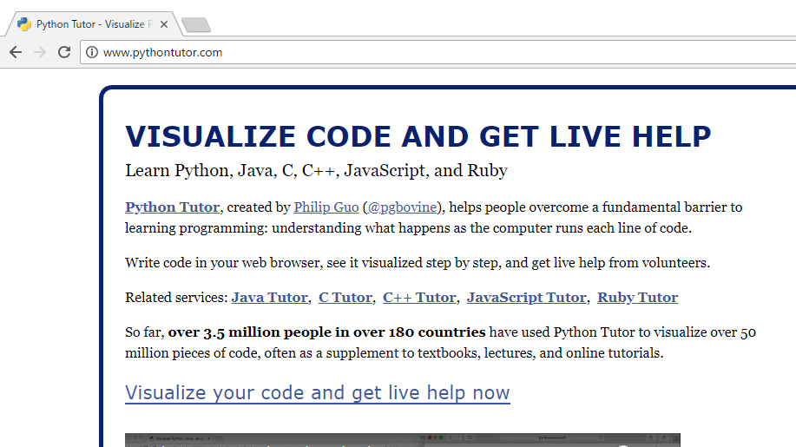
③ 「Visualize your code and live help now」をクリック

Slide 11
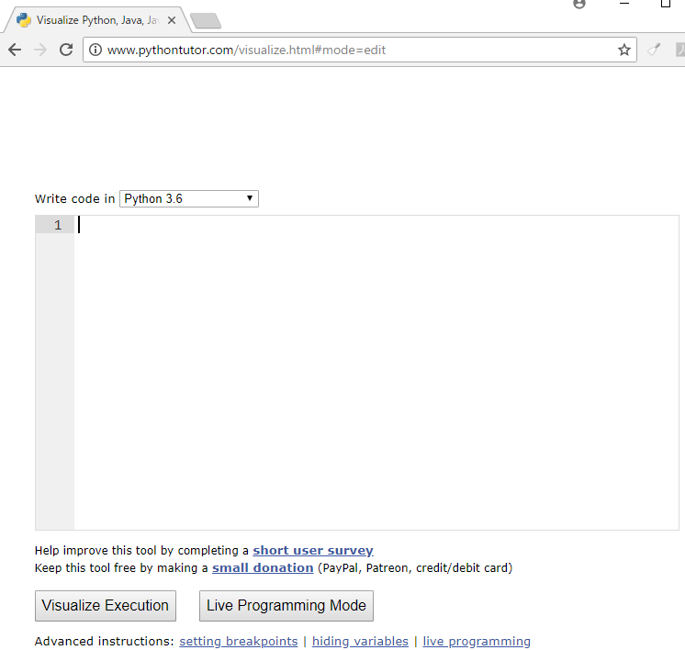
言語を選べる．
「Python 3.6」を選んでおく
エディタ
実行のためのボタン

Slide 12
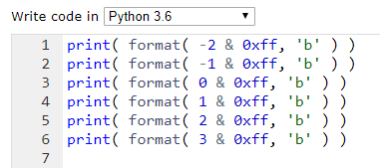
① 次のように書きなさい
print( format( -2 & 0xff, 'b' ) )
print( format( -1 & 0xff, 'b' ) )
print( format( 0 & 0xff, 'b' ) )
print( format( 1 & 0xff, 'b' ) )
print( format( 2 & 0xff, 'b' ) )
print( format( 3 & 0xff, 'b' ) )

Slide 13
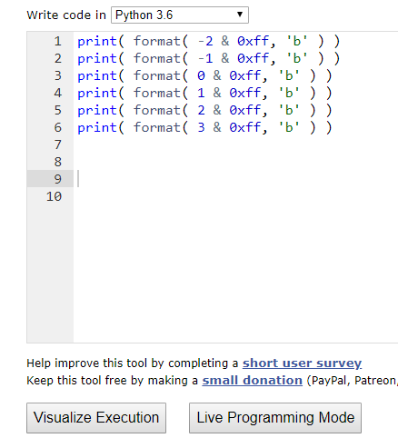
②「Visualize Execution」をクリック

Slide 14
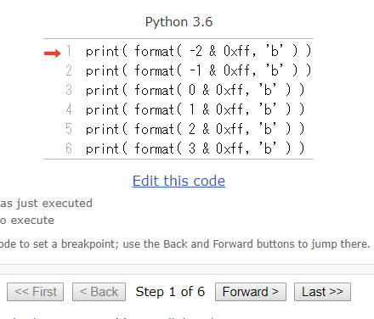
③「Last」ボタンをクリック

Slide 15
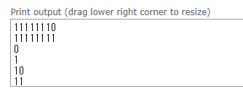
④ 結果を確認
-2
-1
0
1
2
3
10進数

Slide 16
9-3 算術シフト

Slide 17
算術シフト
整数を２倍したい，４倍したい，１／２倍したい，１／４倍したい
数
１０（十進数）
0 | 0 | 0 | 0 | 1 | 0 | 1 | 0
（二進数）
ここでは，
最上位ビットは
符号ビット
（+か－かの記録）
0
２０（十進数）
0 | 0 | 0 | 1 | 0 | 1 | 0 | 0
（二進数）
整数の２倍 ＝ 最上位ビット以外のビットを左に１つずらす（左シフト）

Slide 18
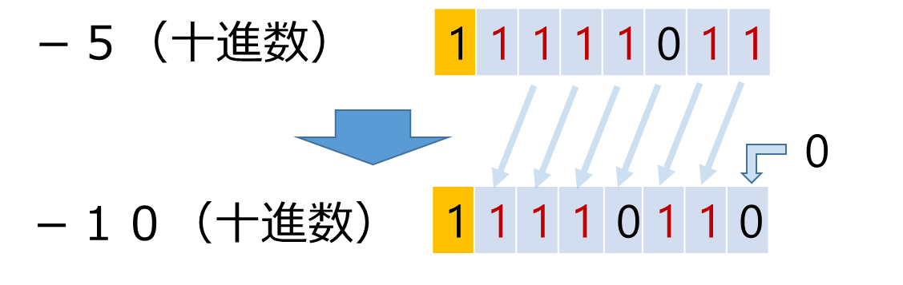
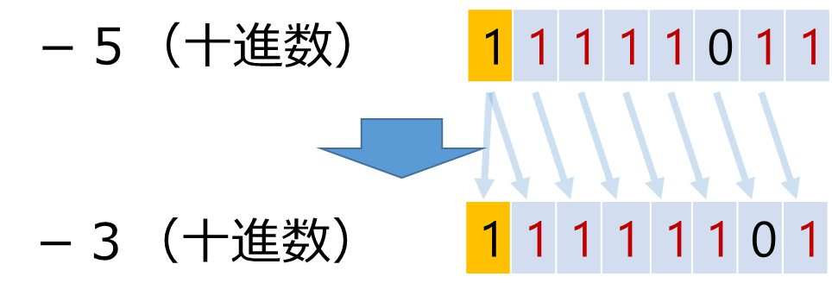
算術シフトの左と右
算術左シフト
  最上位ビットは変化しない
  最上位ビット以外を左にシフト．できた空きには０を詰める
算術右シフト
  最上位ビットは変化しない
  最上位ビット以外を右にシフト．できた空きには最上位ビットの値を詰める

Slide 19
算術左シフトによる２倍
１０（十進数）
0 | 0 | 0 | 0 | 1 | 0 | 1 | 0
（二進数）
0
２０（十進数）
0 | 0 | 0 | 1 | 0 | 1 | 0 | 0
（二進数）
－５（十進数）
1 | 1 | 1 | 1 | 1 | 0 | 1 | 1
（二進数）
※ ２の補数
0
－１０（十進数）
1 | 1 | 1 | 1 | 0 | 1 | 1 | 0
（二進数）
※ ２の補数
最上位ビット以外を左に１つずらす（左シフト）．
最下位ビットに０を入れる

Slide 20
算術左シフトによる４倍
１０（十進数）
0 | 0 | 0 | 0 | 1 | 0 | 1 | 0
（二進数）
00
４０（十進数）
0 | 0 | 1 | 0 | 1 | 0 | 0 | 0
（二進数）
－５（十進数）
1 | 1 | 1 | 1 | 1 | 0 | 1 | 1
（二進数）
※ ２の補数
00
－２０（十進数）
1 | 1 | 1 | 0 | 1 | 1 | 0 | 0
（二進数）
※ ２の補数
最上位ビット以外を左に2つずらす（左シフト）．
最下位2つに，「０0」を入れる

Slide 21
算術右シフトによる １／２倍
１０（十進数）
0 | 0 | 0 | 0 | 1 | 0 | 1 | 0
（二進数）
５（十進数）
0 | 0 | 0 | 0 | 0 | 1 | 0 | 1
（二進数）
－５（十進数）
1 | 1 | 1 | 1 | 1 | 0 | 1 | 1
（二進数）
※ ２の補数
－３（十進数）
1 | 1 | 1 | 1 | 1 | 1 | 0 | 1
（二進数）
※ ２の補数
最上位ビット以外を右に１つずらす（右シフト）．
最上位から２番目のビットには，最上位ビットを入れる

Slide 22
算術シフト
整数を２倍，４倍，・・・，１／２倍，１／４倍・・・，したいときに使う
２の補数では，符号ビットがある．符号ビットの部分はそのまま残すのが，算術シフト

Slide 23
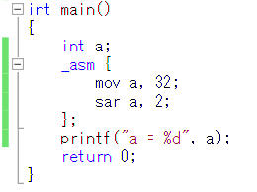

算術右シフト sar の例
算術右シフトは 1/2倍, 1/4倍, ・・・
アセンブリ言語のプログラム
a に 32 をセット
a を 2ビット算術右シフト
実行結果の例

Slide 24
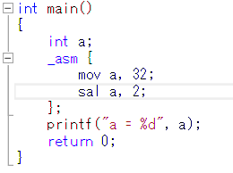

算術左シフト sal の例
算術左シフトは 2倍, 4倍, ・・・
アセンブリ言語のプログラム
a に 32 をセット
a を 2ビット算術左シフト
実行結果の例

Slide 25
演習
Visual Studio を起動しなさい
Visual Studio で，Win32 コンソールアプリケーション用プロジェクトを新規作成しなさい
プロジェクトの「名前」は何でもよい

Slide 26
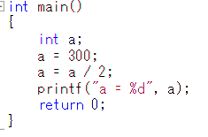
Visual Studioのエディタを使って，ソースファイルを編集しなさい
追加

Slide 27
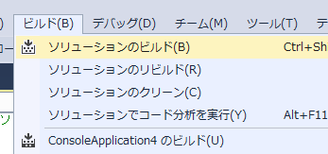
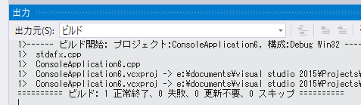
ビルドしなさい．ビルドのあと「１ 正常終了，０ 失敗」の表示を確認しなさい
→ 表示されなければ，プログラムのミスを自分で確認し，修正して，ビルドをやり直す

Slide 28
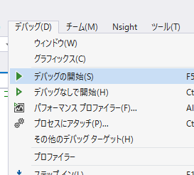
Visual Studioで，ブレークポイントを設定しなさい
Visual Studioで，デバッガーを起動しなさい．
ブレークポイントの行で，実行が中断することを確認しなさい
あとで使うので，中断したままにしておくこと
「デバッグ」
→ 「デバッグ開始」

Slide 29
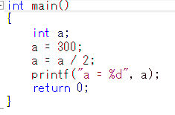
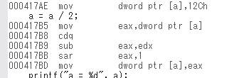
逆アセンブルで「a = a / 2」のところを確認しなさい．
idiv ではなく sar になっている（算術シフト）
1ビットのシフト

Slide 30
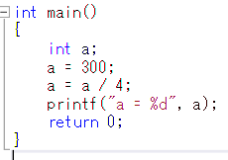
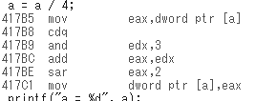
次のように書き替えて，同じ手順を繰り返しなさい.
逆アセンブルで「a = a / 4」のところを確認しなさい．
2ビットのシフト

Slide 31
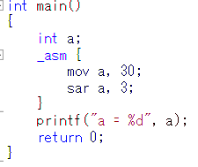

次のように書き替えて，今度は，変数 a の値を確認しなさい
３ビットのシフト
（８で割って，あまりを切り捨て）

Slide 32
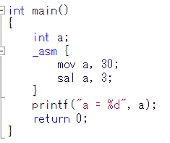

次のように書き替えて， 変数 a の値を確認しなさい
３ビットのシフト
（８倍）

Slide 33
Pentium 系列プロセッサの
算術演算命令の例
種類 | 命令 | 意味
算術演算 | add | 加算
 | sub | 減算
 | imul | 乗算
 | idiv | 除算
 | sar, sal | 算術シフト

Slide 34
9-4 論理シフト

Slide 35
論理シフトの例
２ビット目が１か０かを調べたい
他のビットは無視したい
1 | 0 | 0 | 0 | 1 | 0 | 1 | 0
論理右シフト
0
0 | 1 | 0 | 0 | 0 | 1 | 0 | 1
0 | 0 | 0 | 0 | 0 | 0 | 0 | 1
論理積
0 | 0 | 0 | 0 | 0 | 0 | 0 | 1
※ もし，元の２ビット目が０だったときは，
この値は「００００００００」

